Slide 1

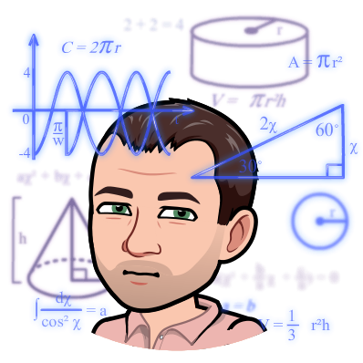
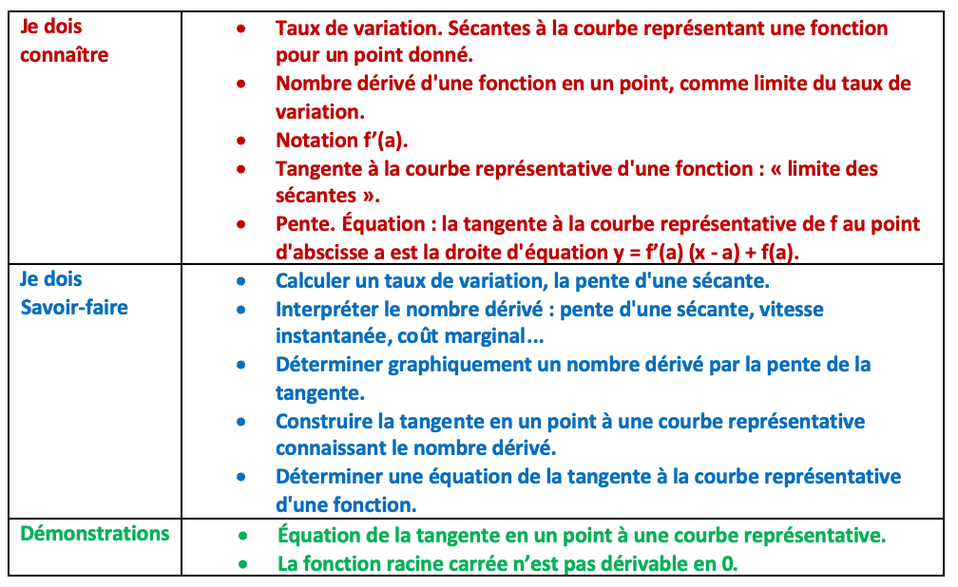
Thème: analyse séquence 8: dérivation : Point de vue local

Slide 2


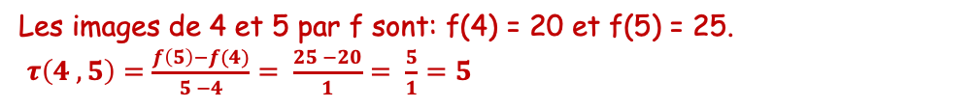
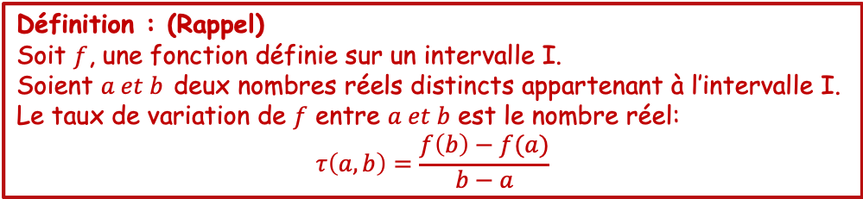
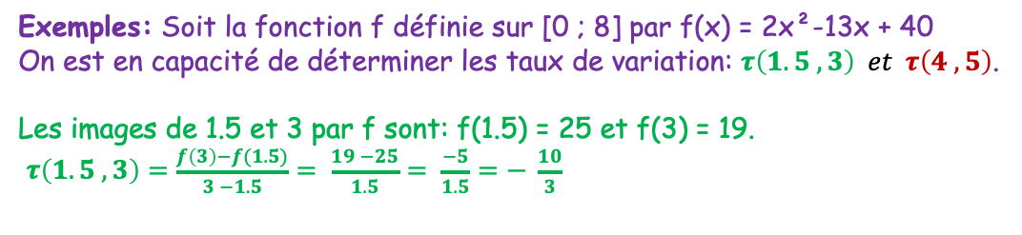
1°) Taux de variation et nombre dérivé
a) Taux de variation d’une fonction
Définition : (Rappel)
Soit $f$, une fonction définie sur un intervalle I.
Soient $a et b$ deux nombres réels distincts appartenant à l’intervalle I.
Le taux de variation de $f$ entre $a et b$ est le nombre réel:
$$τ\left(a,b\right)=\frac{f\left(b\right)−f(a)}{b−a}$$
Remarques :
Le taux de variation est aussi appelé taux d’accroissement
La lettre grecque $τ$ se lit « Tau » pour taux de variation.
Exemples: Soit la fonction f définie sur [0 ; 8] par f(x) = 2x²-13x + 40
On est en capacité de déterminer les taux de variation: $τ\left(1.5 ,3\right) et τ\left(4 , 5\right)$.
Les images de 1.5 et 3 par f sont: f(1.5) = 25 et f(3) = 19.
$τ\left(1.5 , 3\right)=\frac{f\left(3\right)−f(1.5)}{3 −1.5}= \frac{19 −25}{1.5}= \frac{−5}{1.5}=− \frac{10}{3}$
Les images de 4 et 5 par f sont: f(4) = 20 et f(5) = 25.
$τ\left(4 , 5\right)=\frac{f\left(5\right)−f(4)}{5 −4}= \frac{25 −20}{1}= \frac{5}{1}=5$

Slide 3
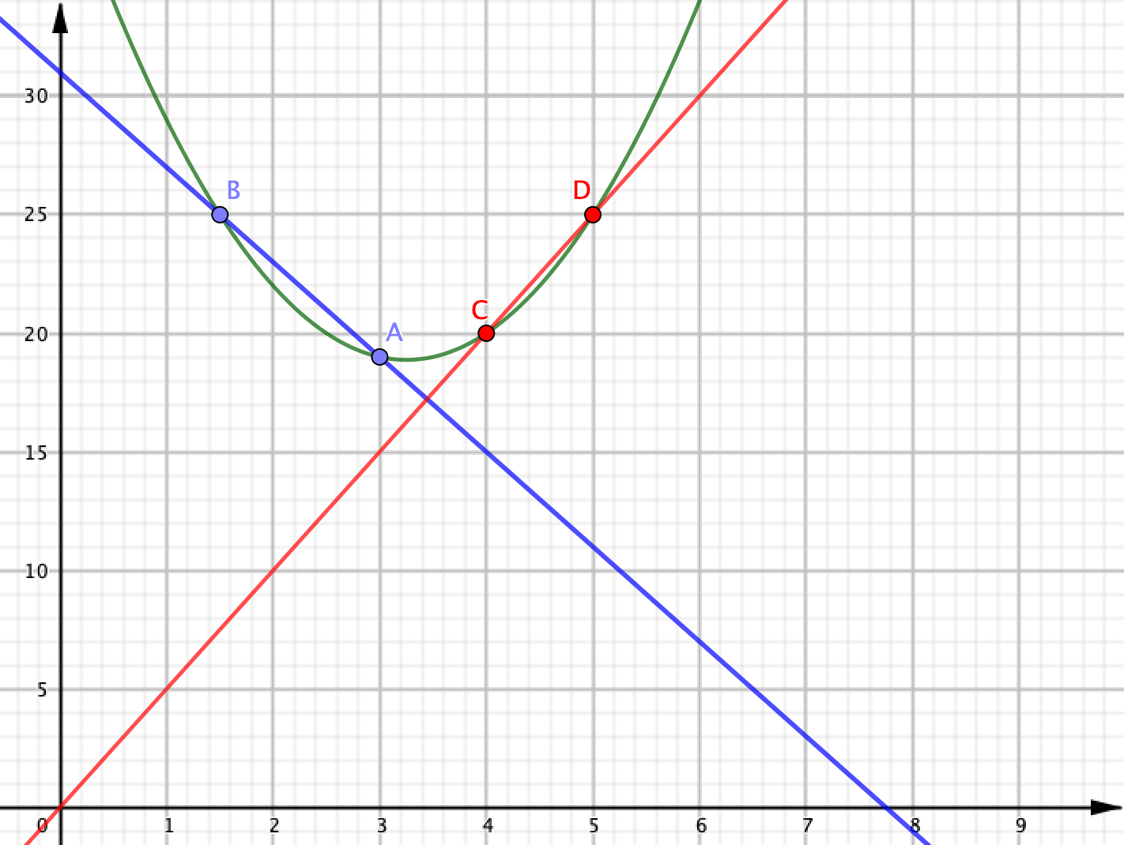

Interprétation graphique :
Le taux de variation est la pente de la sécante à la courbe passant par
deux points distincts de la courbe.
Autrement dit, c’est le coefficient directeur de la droite passant par
deux points distincts de la courbe.
Exemples : Ci-contre la représentation graphique des deux taux de variations
calculés page 2. On retrouve bien par lecture graphique la correspondance entre
le coefficient directeur des droites et le taux de variation.
Interprétation cinématique :
Le taux de variation entre deux instants $t_{0} et t_{1}$d’une fonction $d$ fournissant la distance atteinte par un mobile à l’instant $t$ dans le cas d’un mouvement rectiligne est égal à la vitesse moyenne du mobile entre les deux instants $t_{0} et t_{1}$.
$v_{moy}= \frac{distance parcourue entre les instants t_{0} et t_{1}}{durée écoulée entre ces deux instants}$

Slide 4

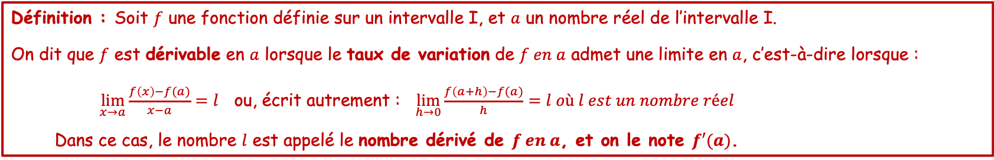
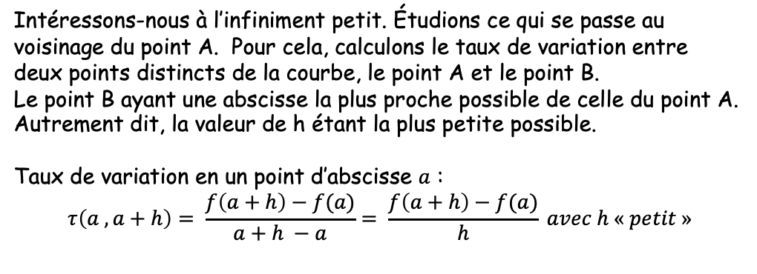
b) Notion de nombre dérivé
Intéressons-nous à l’infiniment petit. Étudions ce qui se passe au
voisinage du point A. Pour cela, calculons le taux de variation entre
deux points distincts de la courbe, le point A et le point B.
Le point B ayant une abscisse la plus proche possible de celle du point A.
Autrement dit, la valeur de h étant la plus petite possible.
Taux de variation en un point d’abscisse $a$ :
$$τ\left(a , a+h\right)= \frac{f\left(a+h\right)−f(a)}{a+h −a}= \frac{f\left(a+h\right)−f(a)}{h} avec h « petit »$$
Définition : Soit $f$ une fonction définie sur un intervalle I, et $a$ un nombre réel de l’intervalle I.
On dit que $f$ est dérivable en $a$ lorsque le taux de variation de $f en a$ admet une limite en $a$, c’est-à-dire lorsque :
$\lim_{x→a}{\frac{f\left(x\right)−f(a)}{x−a}=l}$ ou, écrit autrement : $\lim_{h→0}{\frac{f\left(a+h\right)−f(a)}{h}=l où l est un nombre réel}$
Dans ce cas, le nombre $l$ est appelé le nombre dérivé de $f en a$, et on le note $f′(a)$.

Slide 5


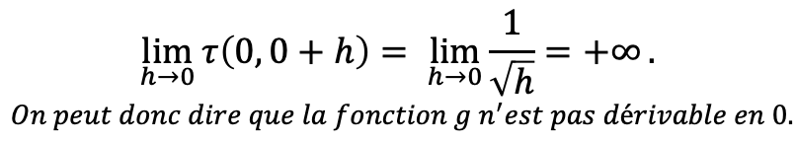
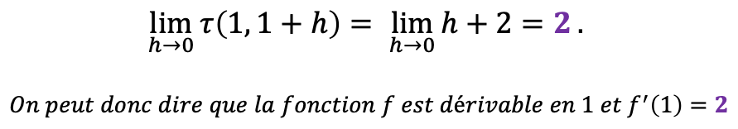
Exemples :
Soit $f$ la fonction $f\left(x\right)=x²$. $D_{f}=ℝ$. La fonction $f$ est appelée fonction carré.
Démontrer que la fonction $f$ est dérivable en 1 et donner la valeur de $f′(1)$.
2) Soit $g$ la fonction g$\left(x\right)=\sqrt{x}$. $D_{f}=ℝ^{+}$. La fonction $g$ est appelée fonction racine carrée.
Démontrer que la fonction $g$ n’est pas dérivable en 0.
$$τ\left(1 , 1+h\right)= \frac{f\left(1+h\right)−f(1)}{1+h −1}= \frac{{\left(1+h\right)}^{2} −(1)²}{h}= \frac{1+2h+h^{2}−1}{h}= \frac{h^{2}+2h}{h}= \frac{h(h+2)}{h}=h+2$$
$$\lim_{h→0}{τ\left(1, 1+h\right)= \lim_{h→0}{h+2}=2}.$$
$$On peut donc dire que la fonction f est dérivable en 1 et f^{′}\left(1\right)=2$$
$$τ\left(0 , 0+h\right)= \frac{g\left(0+h\right)−g(0)}{0+h −0}= \frac{\sqrt{0+h} −\sqrt{0}}{h}= \frac{\sqrt{h}−0}{h}= \frac{\sqrt{h}}{h}= \frac{\sqrt{h}}{\sqrt{h}×\sqrt{h}}=\frac{1}{\sqrt{h}}$$
$$\lim_{h→0}{τ\left(0, 0+h\right)= \lim_{h→0}{\frac{1}{\sqrt{h}}}=+∞}.$$
$$On peut donc dire que la fonction g n^{′}est pas dérivable en 0.$$

Slide 6


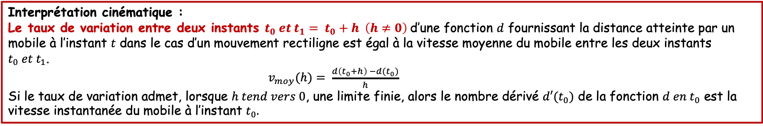

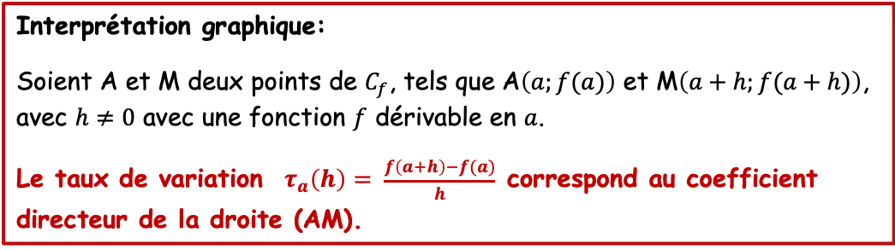
Interprétation cinématique :
Le taux de variation entre deux instants $t_{0} et t_{1}= t_{0}+h \left(h≠0\right)$d’une fonction $d$ fournissant la distance atteinte par un mobile à l’instant $t$ dans le cas d’un mouvement rectiligne est égal à la vitesse moyenne du mobile entre les deux instants $t_{0} et t_{1}$.
$v_{moy}(h)= \frac{d\left(t_{0}+h\right) −d(t_{0})}{h}$
Si le taux de variation admet, lorsque $h tend vers 0$, une limite finie, alors le nombre dérivé $d′(t_{0})$ de la fonction $d en t_{0}$ est la
vitesse instantanée du mobile à l’instant $t_{0}.$
2°) Tangente à une courbe en un point
a) Notion de tangente
Interprétation graphique:
Soient A et M deux points de $C_{f}$, tels que A$\left(a;f(a)\right)$ et M$\left(a+h;f(a+h)\right)$, avec $h≠0$ avec une fonction $f$ dérivable en $a$.
Le taux de variation $τ_{a}\left(h\right)= \frac{f\left(a+h\right)−f(a)}{h}$ correspond au coefficient directeur de la droite (AM).
Entrainement
Remarque: On privilégiera la notation $t_{a}\left(h\right)$à $τ(a,a+h)$ pour alléger l’écriture.

Slide 7

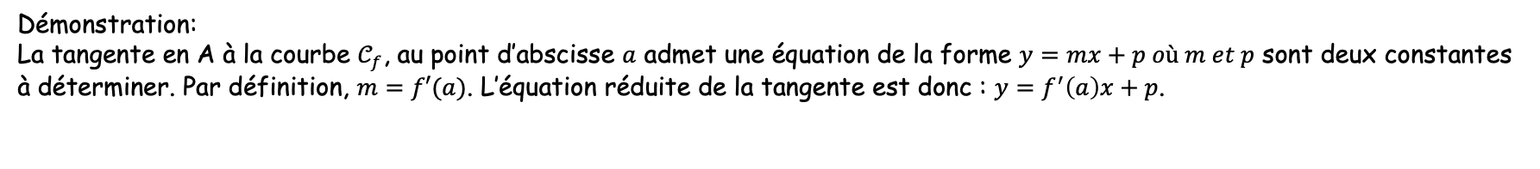
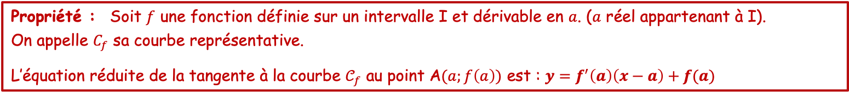
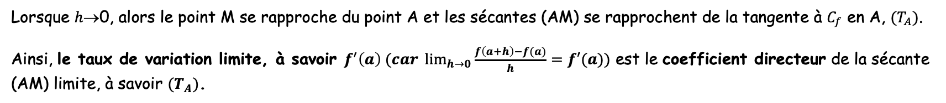
Lorsque $h$→0, alors le point M se rapproche du point A et les sécantes (AM) se rapprochent de la tangente à $C_{f}$ en A, $(T_{A})$.
Ainsi, le taux de variation limite, à savoir $f^{′}\left(a\right) (car \lim_{h→0}{\frac{f\left(a+h\right)−f(a)}{h}=f′(a))}$ est le coefficient directeur de la sécante (AM) limite, à savoir $(T_{A})$.
La droite passant par le point A et de coefficient directeur $f^{′}\left(a\right)$est considérée comme la position « limite »
des sécantes (AM) lorsque le point M se rapproche du point A qu’on appellera tangente au point d’abscisse a.
Définition : Soit f une fonction dérivable en a. (a $∈ℝ$). On appelle tangente à la courbe $C_{f}$ au point A(a ; f(a)), la droite $(T_{A})$ passant par A et de coefficient directeur f’(a).
b) Équation réduite de la tangente
Propriété : Soit $f$ une fonction définie sur un intervalle I et dérivable en $a$. ($a$ réel appartenant à I). On appelle $C_{f}$ sa courbe représentative.
L’équation réduite de la tangente à la courbe $𝒞_{f}$ au point A$(a;f\left(a\right))$ est : $y=f^{′}\left(a\right)\left(x−a\right)+f(a)$
Démonstration:
La tangente en A à la courbe $𝒞_{f}$, au point d’abscisse $a$ admet une équation de la forme $y=mx+p où m et p$ sont deux constantes
à déterminer. Par définition, $m=f′(a)$. L’équation réduite de la tangente est donc : $y=f^{′}\left(a\right)x+p$.

Slide 8


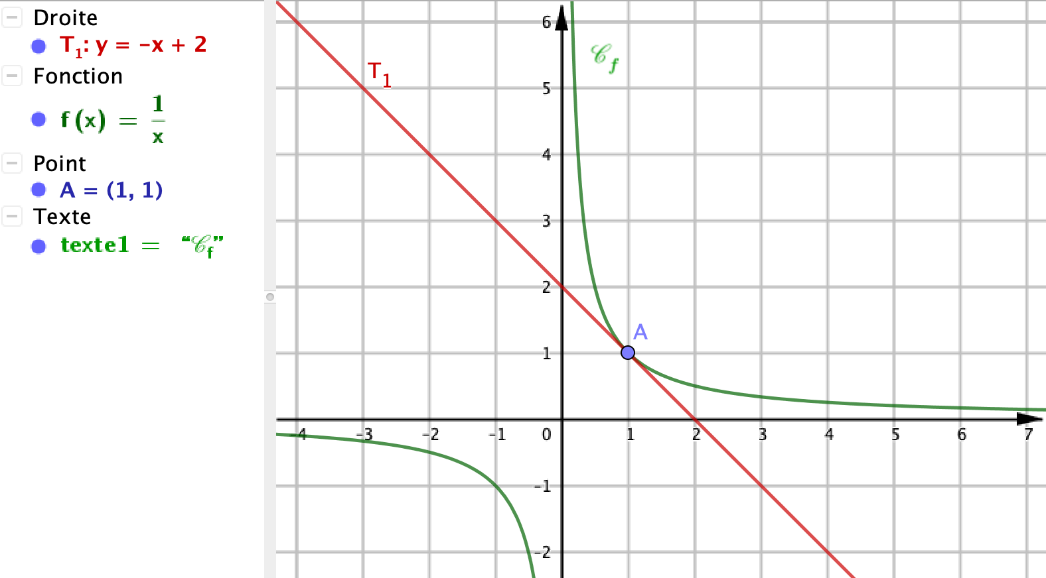
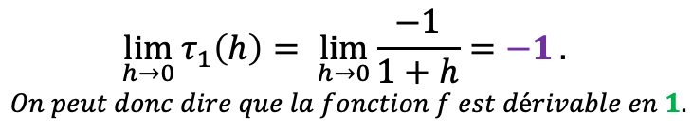

De plus, la tangente passe par le point A de coordonnées $(a ;f\left(a\right))$. Ses coordonnées vérifient donc l’équation précédente.
Ce qui nous permet d’écrire: $f\left(a\right)=f^{′}\left(a\right)×a+p$. Ce qui est équivalent à $p=f\left(a\right)−a × f′(a)$.
On en conclut que l’équation réduite de la tangente est : $y=f^{′}\left(a\right)x+f\left(a\right)−a × f^{′}\left(a\right)=f^{′}\left(a\right)\left(x−a\right)+f(a)$.
Exemple:
Déterminer l’équation réduite (T₁) de la tangente à $C_{f}$ au point d’abscisse 1 où $f$ est la fonction inverse définie sur $ℝ^{∗}$.
a) Montrer que la fonction $f$est dérivable en 1.
b) En déduire la valeur de $f′(1)$
$f^{′}\left(1\right)=−1$
c) Calculer $f(1)$
$f\left(1\right)= \frac{1}{1}$ = 1
d) En déduire l’équation réduite (T₁) de la tangente à $C_{f}$ au point d’abscisse 1
$y=f^{′}\left(1\right)\left(x−1\right)+f\left(1\right)=−1×\left(x−1\right)+1=−x+2$
Vérification
à la calculatrice
$$τ_{1}\left(h\right)= \frac{f\left(1+h\right)−f\left(1\right)}{1+h −1}= \frac{\frac{1}{1+h} −\frac{1}{1}}{h}= \frac{\frac{1}{1+h}−\frac{1+h}{1+h}}{h}= \frac{\frac{1−1−h}{1+h}}{h}= \frac{\frac{−h}{1+h}}{h}=\frac{−h}{1+h} × \frac{1}{h}= \frac{−1}{1+h}$$
$$\lim_{h→0}{τ_{1}\left(h\right)= \lim_{h→0}{\frac{−1}{1+h}}=−1}.$$
$$On peut donc dire que la fonction f est dérivable en 1.$$

